Slide 1
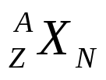
Talk about Chapter 7
1、原子核有哪些核子组成
质子和中子
2、核素如何表示
3、原子核质量亏损指的是什么？
原子核的质量总是小于组成它的自由核子的质量之和，两者质量之差称为质量亏损。
4、原子核的结合能指的是什么？什么是平均结合能？
核子结合成原子核过程中亏损的质量，以能量的形式放出。-----原子核的结合能。
平均结合能表示将一个核子放到原子核中平均释放的能量，或把一个核子从原子核中打出所需的能量。

Slide 2
5、获得核能的两条途径是什么？依据是什么？
获得核能的两条途径是：重核裂变和轻核聚变。
依据是：中等核(A=40~120)的平均结合能较大，而轻核和重核的平均较小。
6、自然界有哪四种基本相互作用力？
万有引力；电磁相互作用力；弱相互作用力；强相互作用力
7、阐述核力的特点和性质
1）核力是短程力 只在 fm 数量级的范围内发生作用
r~：0.8-2fm 引力；r<：0.8fm 斥力；r>：2fm 消失
2)核力是一种强相互作用
3)核力近似地与电荷无关
4)核力具有饱和性
5)核力是一种交换力，核子之间通过交换介子而发生相互作用

Slide 3
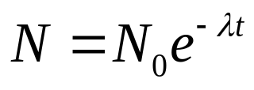
8、什么是放射性衰变？有什么规律？
放射性衰变：核素自发地放射出某种射线而变成另一种核素、或从激发态过渡到基态的现象。凡能发生放射性衰变的核素叫放射性核素。
指数衰变规律：
9、按放出的射线种类将放射性衰变分为哪几种类型
1)α衰变：放出α粒子(氦核),贯穿本领很小，电离作用很强。
2) β衰变:放出β粒子(电子),有较大的贯穿本领和较小的电离作用，
其贯穿本领大约是α射线的100倍。
3)γ衰变:放出γ粒子(光子)，波长很短的电磁波，在电磁波谱上排
在x射线之后，有最大的贯穿本领和最小的电离作用。

Slide 4
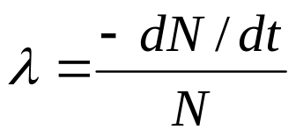
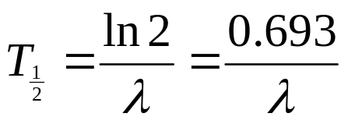
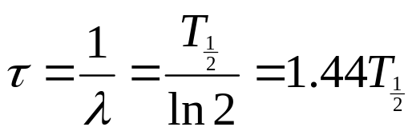
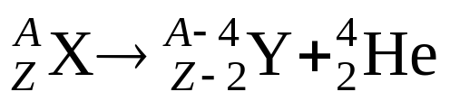





2）半衰期：放射性物质的原子核的数目衰变到原来数目的一半时所经过的时间
10、试阐述表征放射性核素放射性质的三个特征量
1）衰变常数：一个原子核在单位时间内发生衰变的几率
3）平均寿命：一个原子核在衰变前存在的时间叫做它的寿命，所有原子核寿命的平均值。
11、写出α衰变的方程式
12、试述β衰变的三种类型，并写出方程式
1 ) 衰变
2 ) 衰变
3)K俘获:原子核俘获一个核外K轨道上的电子

Slide 5
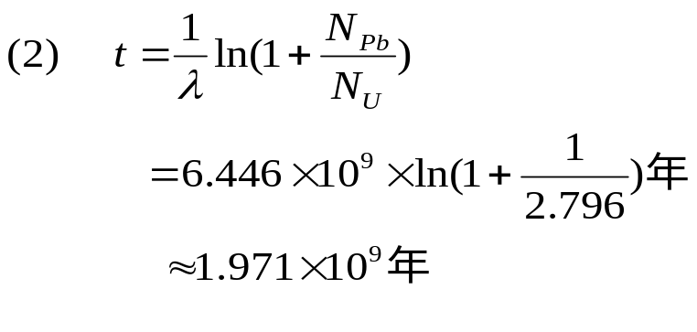
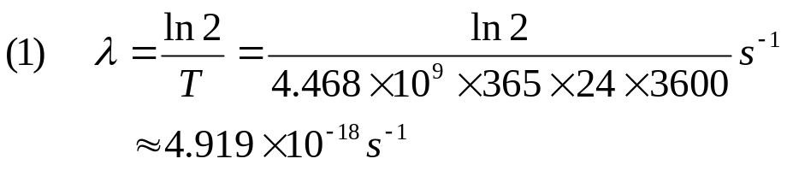
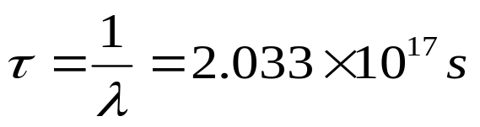
核反应中的守恒定律：电荷数守恒；质量数守恒；质量守恒；能量守恒；动量守恒；角动量守恒；宇称守恒
13、什么是人工核反应？反应过程遵循那些守恒定律？
人工原子核反应：用具有一定能量的粒子轰击一个原子核，使其放出某种粒子而转变为新原子核的过程。
14、在一铀矿中，²³⁸U原子数与²⁰⁶Pb原子数之比为2.796，假设全部²⁰⁶Pb都是铀系衰变的最终产物，已知²³⁸U的半衰期为4.468×10⁹年，试求：
（1）²³⁸U的衰变常数和平均寿命；
（2）估算这铀矿的年龄。

Slide 6
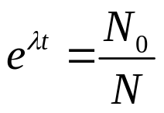
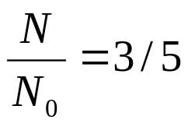
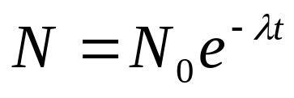

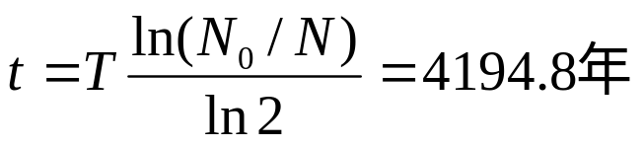

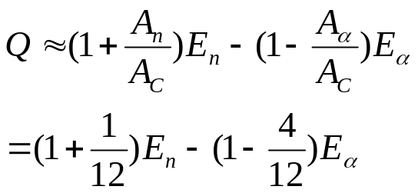
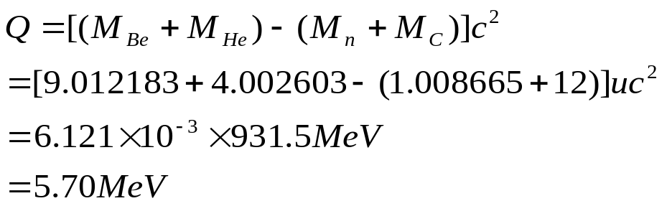
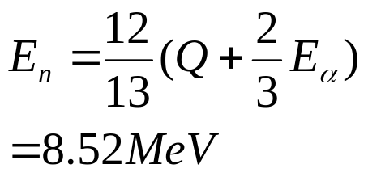
15、测得某古代物品中¹⁴C的含量为生长着的树木中¹⁴C的含量的3/5，试确定该物品的年龄（¹⁴C的半衰期T = 5692年）
16、用能量为5.3MeV的α粒子轰击Be时，发生飞出中子的反应，试求：(1) 反应能Q；(2) 与α粒子入射方向成90°角飞出的中子的动能。
( M_{He}=4.002603u，M_{Be}=9.012183u，m_{n}=1.008665u )

